Slide 1
الوحدة: النظام البيئي و مكانة الإنسان فيه
عناصر الوحدة:
- -تعريف النظام البيئي
تنوع الأنظمة البيئية
- توازن النظام البيئي و مكانة الإنسان فيه
Prof : A . Khomidja

Slide 2
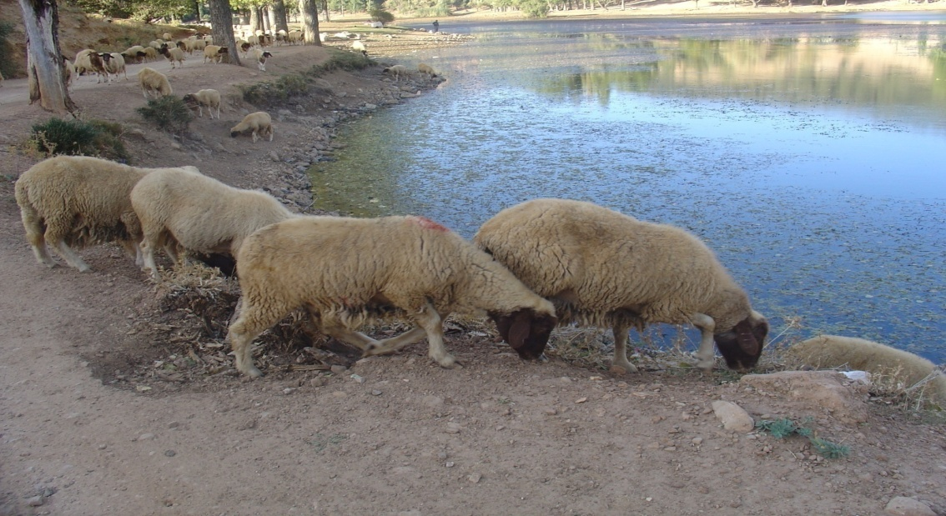
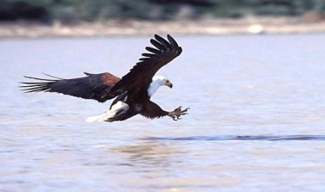
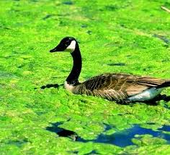
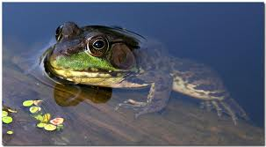
النشاط :1:- تعريف النظام البيئي
تعيش في المستنقع كائنات حيوانية و نباتية متنوعة،أسماك ، ضفادع ، سلاحف ،ونباتات مائية كالطحلب و الإيلوديا...،أين تجد غذائها و فيه تتكاثر.ولما تموت تهاجم من طرف الكائنات المجهرية فتحللها.
حدد المدى الحيوي الجغرافي و الوحدة الحياتية.
إن المدى الحيوي الجغرافي و الوحدة الحياتية يشكلان معا وحدة منسجمة و منظمة، اقترح تسمية لها.

Slide 3
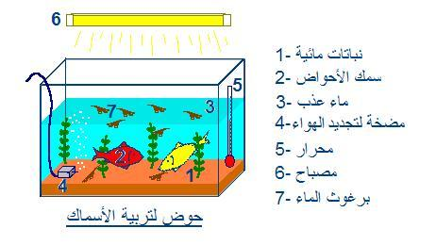
1- الشروط الضرورية لإنشاء نظام بيئي
تعرفنا على نظام بيئي طبيعي و الآن ننجز تركيب وظيفي لنظام بيئي اصطناعي حوض الأسماك = الأكواريوم .
باستغلال الوثيقة المقابلة :
استخرج مركبات هذا النظام البيئي الاصطناعي مستعينا بالجدول التالي:
المدى الحيوي الجغرافي | الوحدة الحياتية
.............. | ................

Slide 4
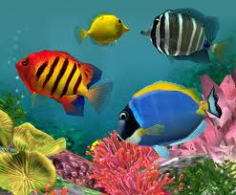
النتيجة: النظام البيئي هو مجموع العناصر الحية و اللاحية و العلاقات القائمة بين هذه العناصر . *-الشروط الضرورية لإنشاء نظام بيئي مستمر:- أ- وجود كائنات حية حيوانية و نباتية ب- توفر عوامل مناخية ( ضوء، حرارة ،هواء... ج- توفر عوامل ترابية (الطبيعة الفيزيائية و الكيميائية للتربة ) د- وجود علاقات مستمرة بين العناصر الحية و اللاحية.
حدد العلاقة التي تربط بين العنصرين( 1 و2)،وبين ( 6 و1)، و بين ( 2 و 4 )،و بين ( 2 و 7).
استخلص الشروط الضرورية لإنشاء نظام بيئي مستمر.

Slide 5
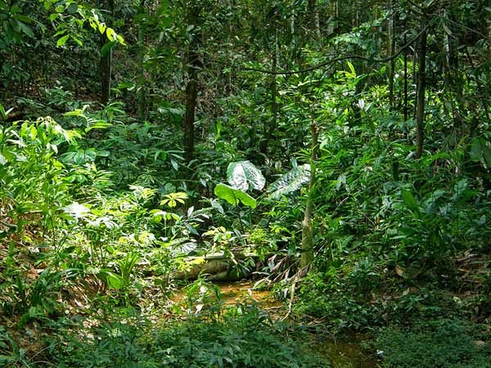
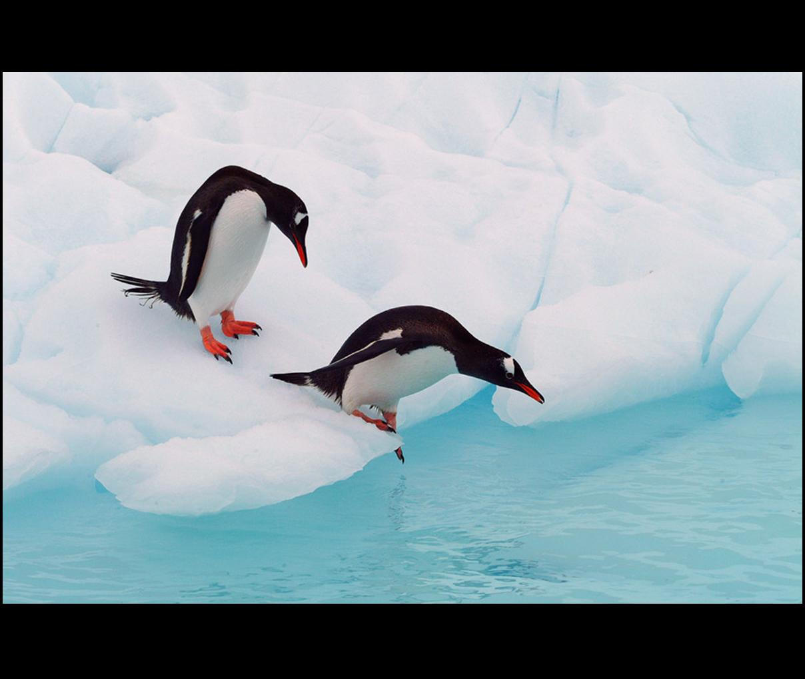
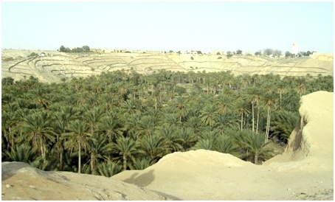
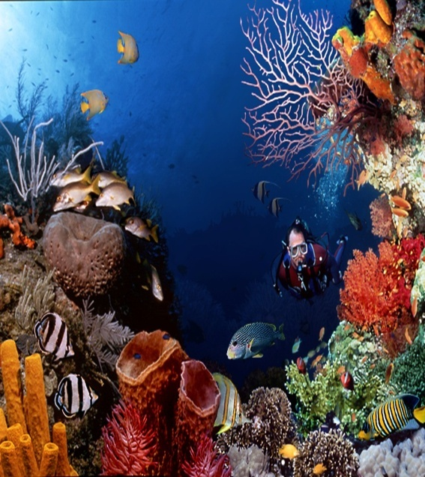
النشاط :2 :- تنوع الأنظمة البيئية
تعرف على الأنظمة البيئية الموضحة في الوثائق المقابلة.
استخرج مميزات كل نظام باستعمال الجدول التالي :
1
نظام بيئي جليدي
العوامل اللاحيوية | الكائنات الحية | النظام البيئي
 |  | 1- الغابي
 |  | 2- الصحراوي
 |  | 3- المائي
3
2

Slide 6
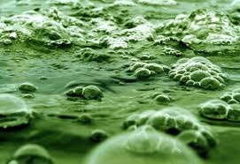
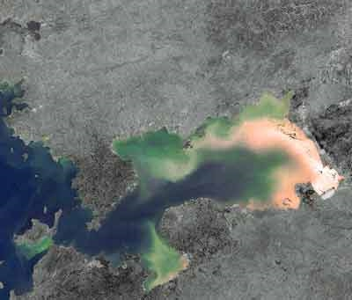
النشاط:3: توازن النظام البيئي و مكانة الإنسان فيه
يحتل الإنسان مكانة هامة في النظام البيئي،فيحدث تغيرات على هذا
الأخير تؤدي إلى تغيرات في هذا النظام البيئي.
فما المقصود بتوازن نظام بيئي ؟
فيم يتمثل إذن تأثير الإنسان على النظام البيئي ؟
لإظهار ذلك،اقرأ النص التالي:-
إن الفائض من الأسمدة الكيميائية المستعملة في الأراضي الزراعية تجرفه مياه الأمطار إلى البرك مما يزيد من نسبة الأملاح فيها، وبالتالي إفراط في التغذية عند بعض النباتات الخضراء و سرعة تكاثرها.
فيظهر سطح البركة بلون مخضر (مغطى بالطحالب ) متسببا في نقص شفافية الماء و حجب الضوء عن النباتات الخضراء الأخرى.
وهذا يؤدي إلى نقص الأوكسجين في الوسط الذي ينجر عنه موت العوالق الحيوانية التي تعتمد الأسماك عليها في تغذيتها .
نمو طحلبي مفرط

Slide 7
تتكون هذه النطاقات الميتة (مناطق فيها نقص في الأكسجين )عندما تتغلغل الأسمدة الزراعية ومياه المجاري و بعض المغذيات الأخرى إلى البحر, فتنتج نمو طحلبي و بكتيري ، وهي توجد غالباً بقرب السواحل المأهولة .

Slide 8
باستغلال النص و الوثيقة:- -1- شكل سلسلة غذائية مائية . -2- ما سبب موت العوالق الحيوانية؟ -3- بالقضاء على هذه العوالق ، ماذا يحدث على مستوى هذه السلسلة الغذائية المائية ؟ -4- حدد السبب الرئيسي لحدوث اضطراب ( اختلال ) في توازن البركة.
مكانة الإنسان في النظام البيئي :
يمكن أن يتغير توازن النظام البيئي بتدخل الإنسان فيه ، فقد يكون تدخله بناء(ايجابيا) أو هداما (سلبيا ).
ولإظهار تأثيرات سلبية أخرى للإنسان ، نقوم بتحليل الصور التالية:-

Slide 9
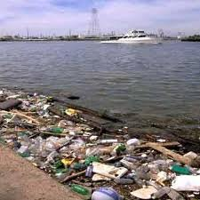
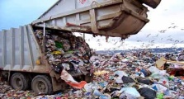
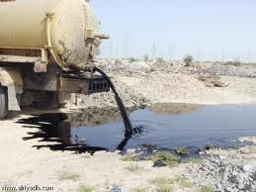
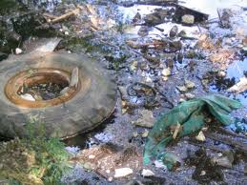
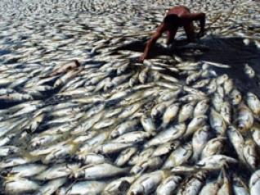
باستغلال الصور،استخلص عواقب تدخل الإنسان على مستوى بيئته
عواقب التدخل السلبي للإنسان | تدخل الإنسان (أسباب اختلال التوازن )
.......................................... | ...............................................
مخلفات صناعية
مخلفات أنشطة الإنسان
المخلفات الصلبة
مخلفات بترولية

Slide 10
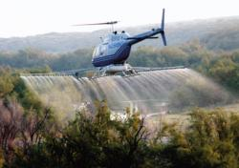
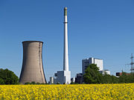
محطة توليد الطاقة
المبيدات تقضي نهائيا على بعض أصناف الكائنات الحية فينقص الغذاء مما يؤثر على عدد العواشب وأيضا على عدد اللواحم.
عند صب مخلفات المياه الحارة في الأنهار، أو البحيرات، أو البحار تؤدي إلى رفع درجة حرارة مياه الأنهار فوق مستواها العادي.

Slide 11
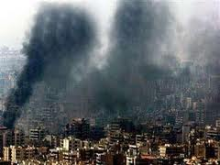
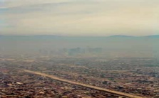
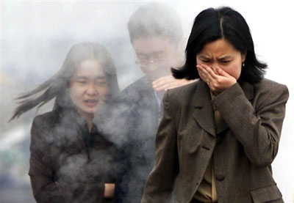
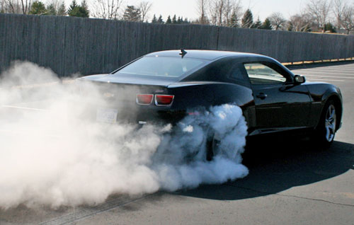
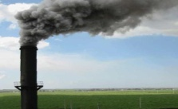
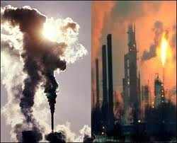
باستغلال الصور،استخلص عواقب تدخل الإنسان على مستوى بيئته
عواقب التدخل السلبي للإنسان | تدخل الإنسان (أسباب اختلال التوازن )
.......................................... | ...............................................
الضباب الدخاني
دخان ضبابي
عوادم وسائل النقل

Slide 12
مظهر غابة تعرضت لأمطار حمضية في دولة التشيك
يعتبر حمض النيتريك HNO3 و حمض الكبريتيك H2SO4 المسببان الرئيسيان للأمطار الحمضية
تتسبب الأمطار الحمضية في عدة مشاكل بيئية:
1 ـ توقيف ظاهرة التركيب الضوئي و امتصاص بعض الأملاح المعدنية الضرورية للنباتات.
2 ـ موت الأشجار و النباتات الأخرى
3 ـ ارتفاع حمضية التربة و موت متعضياتها المجهرية.
4 ـ ارتفاع حمضية المجاري المائية.

Slide 13
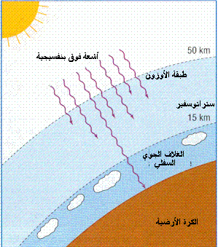
ثقب الأوزون في عام 2006
الأوزون هو غاز موجود في الغلاف الجوي العلوي, حيث يكمن دوره في حماية الأرض من التأثيرات الضارة للإشعاعات الشمسية فوق البنفسجية، و لها دور أيضا في الحفاظ على درجة حرارة الأرض. وجد الباحثين أن هناك غازات تستخدم في الدهانات و المبيدات و مواد التجميل و في الثلاجات...الخ لها تأثير سلبي على طبقة الأوزون .
و أن إتلاف طبقة الأوزون كما تظهره الصورة في نصف الكرة الشمالي، يؤدي إلى ارتفاع نسبة الإشعاعات فوق البنفسجية التي تصل إلى سطح الكرة الأرضية. والتعرض لهذه الإشعاعات يؤدي إلى حروق سطحية وسرطان الجلد...

Slide 15
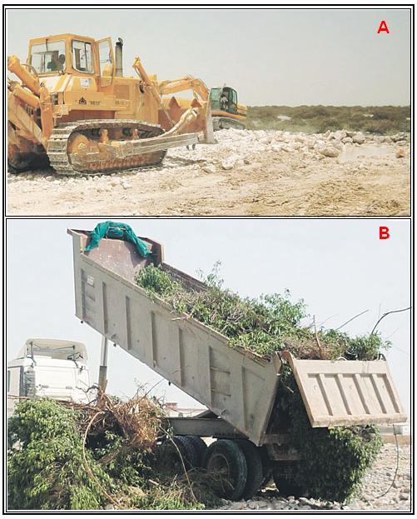
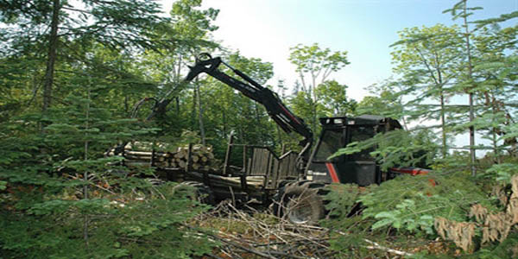
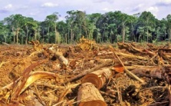
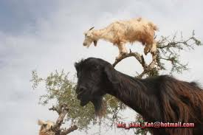
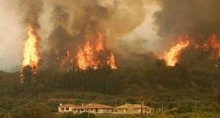
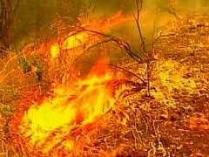
باستغلال الصور،استخلص عواقب تدخل الإنسان على مستوى بيئته
عواقب التدخل السلبي للإنسان | تدخل الإنسان (أسباب اختلال التوازن )
.......................................... | ...............................................

Slide 16
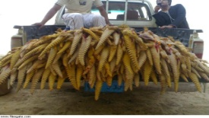
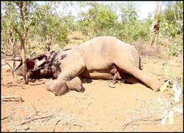
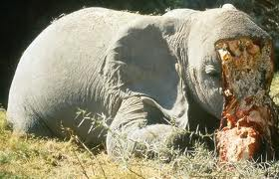
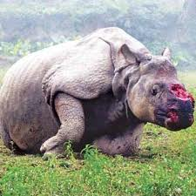
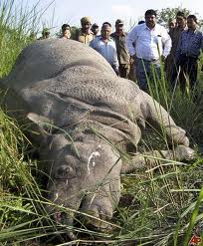
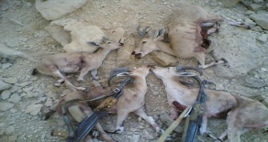
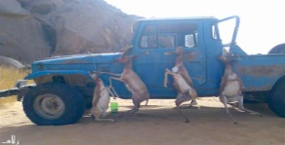
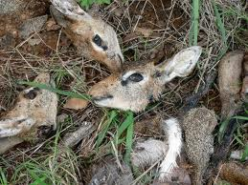
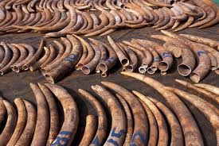
باستغلال الصور،استخلص عواقب تدخل الإنسان على مستوى بيئته
عواقب التدخل السلبي للإنسان | تدخل الإنسان (أسباب اختلال التوازن )
.......................................... | ...............................................
الورل

Slide 17
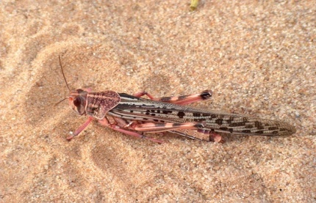
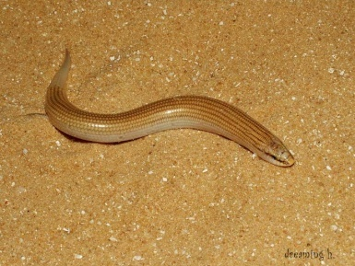
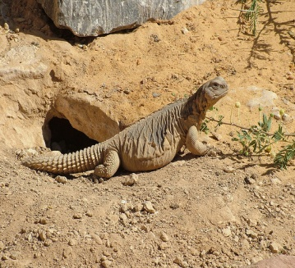
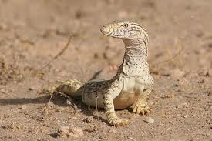
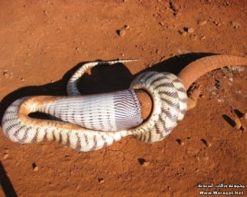
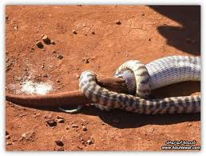
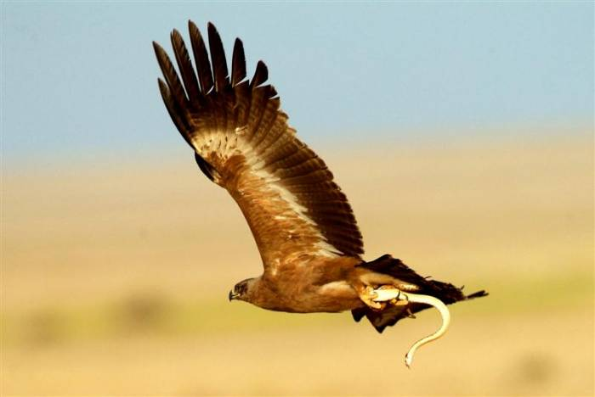
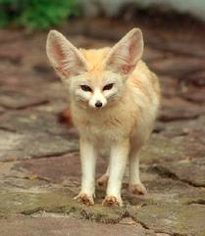
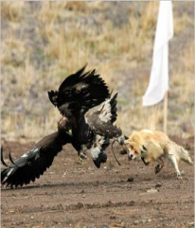
تحليل تأثير إزالة إحدى حلقات سلسلة غذائية على توازن النظام البيئي.
لاحظ هذه السلسلة الغذائية الصحراوية
قصب الرمال
الجراد الصحراوي
السحلية الناعمة
الورل
1
2
3
4
5
6
النسر
الحية
الفنك
اشرح عواقب الصيد الفوضوي لحيوان الورل على توازن هذا الوسط ؟
- اعتمادا على المعطيات السابقة ، قدم تعريفا لتوازن النظام البيئي

Slide 18
النتيجة : يكون النظام البيئي في حلة توازن عندما تكون الشبكات الغذائية المركبة له في حلة استقرار ، مما يضمن تكاثر الأنواع .
المبيدات الكيماوية الزراعية
مياه الصرف الصحي
غرق ناقلة بترول
البناء في سهل متيجة

Slide 19
بعض مظاهر تدهور التربة
د ـ التلوث بالمبيدات الكيماوية الزراعية
ج ـ انجراف التربة
ب ـ الغسل
أ - التصحر بسبب زحف الرمال أو الحت
د- أساليب الري الرديئة
ج ـ زحف الرمال
ب- تدهور خصوبة التربة
أ - إتلاف الغطاء النباتي
أسباب تدهور التربة:-
ن- نمو المدن واتساعها على حساب الأراضي الزراعية
و- تملح التربة
ه- التغيرات المناخية كالجفاف وقلة الأمطار
التصحر هو تدهور خصوبة الأرض المنتجة، فتصبح فقيرة بالحياة الحيوانية و النباتية لأسباب طبيعية أو بشرية

Slide 20
جلب كائنات جديدة إلى بيئات جديدة
تقوم المتعضيات بضبط أعداد بعضها البعض من خلال شبكات غذائية متوازنة. و لهذا فإن إضافة متعض جديد إلى بيئةٍ لم يوجد فيها بشكل طبيعي بإمكانه الإخلال بنظام هذه البيئة و إنتاج مشاكل كثيرة. و هذا ما حصل في استراليا عندما جـُلِبت الأرانب الأوروبية لاستراليا في القرن السادس عشر لغرض الطعام. لقد بدأ الأمر كله بأربعة وعشرون أرنبا فقط. ففي عام 1859 قام المزارع توماس أوستن بإطلاق 24 أرنبا من أقفاصها لأغراض الصيد, ولم تمر أكثر من عشر سنوات حتى خرجت هذه الأرانب عن السيطرة و تكاثرت إلى أن و صلت أعدادها إلى عشرات الملايين. فلقد وجدت هذه الأرانب الظروف المثالية للتكاثر و لم يوجد في هذه البيئة الجديدة ما يضبط أعدادها. عانت استراليا الكثير من هذه الأرانب.

Slide 21
لاحظ هذه الصور التي تبين بعض الأعمال البناءة ( الأعمال الايجابية )
حديقة
السّد الأخضر
مدرجات لزراعة الأرز
السّد الأخضر
السور الأخضر

Slide 23
عوالق حيوانية
عوالق نباتية
سردين
سمك القرش
التونة
باستغلال معطيات الجدول و الشكل معا:-
حدد سبب قلة o2 المذاب في الماء في المنطقة (2) .
قدم تفسيرا لاختلاف توزع الكائنات الحية المائية في المناطق (1)،(2)،(3).
إذا علمت أن سمكة الشبوط مثلا تحتاج على الأقل إلى 5mg/L من o2 المذاب في الماء لتنمو و تتكاثر ،حدد المنطقة من النهر التي يمكن أن تتواجد فيها . علل إجابتك .
انطلاقا من هذه الوثيقة ،اشرح بواسطة مخطط بسيط كيف حدث موت سمك القرش بالتسمم .
هل يمكن أن يؤثر ذلك على صحة الإنسان ؟
اقترح حلا لتجنب مخاطر التلوث هذا

Slide 24
لخص في بضعة أسطر تأثير الإنسان على توازن النظام البيئي

Slide 25
Prof : A . Khomidja

